Slide 1
ΧΑΠ και Ψυχική Υγεία
Μια πρωτοβουλία της IPCRG
Ολιστική και Πρακτική Καθοδήγηση για την Πρωτοβάθμια Φροντίδα Υγείας
Η Boehringer Ingelheim παρείχε εκπαιδευτική επιχορήγηση χωρίς περιορισμούς για την υποστήριξη της ανάπτυξης, της στοιχειοθέτησης, της εκτύπωσης και τις σχετικές δαπάνες, αλλά δεν συνέβαλε στο περιεχόμενο του παρόντος εγχειριδίου
Αναπνοή και ευεξία με γνώμονα την καθολική πρόσβαση στη σωστή περίθαλψη

Slide 2
ΧΑΠ και Ψυχική Υγεία Συζήτηση κλινικής περίπτωσης ΧΑΠ και άγχος Bjorn Stallberg , Liz Steed, Stephanie Taylor
Αναπνοή και ευεξία με γνώμονα την καθολική πρόσβαση στη σωστή περίθαλψη

Slide 3
Σχετικά με αυτές τις διαφάνειες
Μη διστάσετε να χρησιμοποιήσετε, να ενημερώσετε και να διαμοιραστείτε μερικές ή όλες από αυτές τις διαφάνειες σε μη εμπορικές παρουσιάσεις σας, σε συναδέλφους ή ασθενείς
Υπάρχει μια γενική εισαγωγή στη ΧΑΠ και την ψυχική υγεία η οποία ακολουθείται από μια μελέτη περίπτωσης
Οι διαφάνειες παρέχονται με άδεια Creative Commons CC BY-NC-ND
Το BY σημαίνει αναφορά (την υποχρέωση αδειοδότησης των δημιουργών ή άλλων προσώπων που έχουν συμβάλλει σε αυτό το έγγραφο)
NC σημαίνει μη εμπορική χρήση (η εμπορική χρήση εξαιρείται από τη χορήγηση άδειας)
ND σημαίνει παράγωγα έργα (επιτρέπεται η κοινοποίηση μόνο των πανομοιότυπων αντιγράφων του έργου)
Όταν χρησιμοποιείτε τις διαφάνειές μας, διατηρήστε την αναφορά της πηγής: IPCRG 2022 ΧΑΠ και Ψυχική Υγεία

Slide 4
Γλωσσάρι όρων, συντομογραφιών και ακρωνύμιων
ΔΜΣ, Δείκτης μάζας σώματος
CBT, Γνωσιακή συμπεριφορική θεραπεία
ΧΑΠ, Χρόνια αποφρακτική πνευμονοπάθεια
FEV₁, Δυναμικά εκπνεόμενος όγκος στο πρώτο δευτερόλεπτο
FVC, Δυναμικά εκπνεόμενη ζωτική χωρητικότητα
GAD-7, Κλίμακα γενικευμένης αγχώδους διαταραχής
GOLD, Παγκόσμια Πρωτοβουλία για τη Χρόνια Αποφρακτική Πνευμονοπάθεια
GP, Γενικός Ιατρός
HbA1c, Γλυκοζυλιωμένη αιμοσφαιρίνη
LABA, Βήτα αγωνιστές μακράς δράσης
LAMA, Μακράς δράσης μουσκαρινικοί ανταγωνιστές
LDL, Λιποπρωτεΐνη χαμηλής πυκνότητας
PCP, Ιατρός πρωτοβάθμιας περίθαλψης
PHQ-4, Ερωτηματολόγιο Υγείας Ασθενούς κατάθλιψης
PHQ-9, Ερωτηματολόγιο Υγείας Ασθενούς κατάθλιψης
QoL, Ποιότητα ζωής
SSRI, Εκλεκτικοί αναστολείς επαναπρόσληψης σεροτονίνης
SABA, Βραχείας δράσης β αγωνιστές

Slide 5
Ο στόχος μας
Να αναδείξουμε τη σημασία της ανίχνευσης, αξιολόγησης και της αντιμετώπισης του άγχους σε άτομα με ΧΑΠ δίνοντας παραδείγματα παρέμβασης μέσω μιας κλινικής περίπτωσης.

Slide 6
Τι θα μάθετε
Γιατί εστιάζουμε στο άγχος
Τι σημαίνει άγχος σε άτομα με χρόνια αναπνευστικά νοσήματα
Πώς μπορούμε να βελτιώσουμε τη διαχείριση ατόμων με χρόνια αναπνευστικά νοσήματα και άγχος
Πώς μπορείτε να γίνετε μέρος αυτής της αλλαγής

Slide 7
Ψυχικές διαταραχές: Σημαντικές συννοσηρότητες στη ΧΑΠ
Το άγχος και η κατάθλιψη είναι συχνά στη ΧΑΠ και σχετίζονται με χειρότερη κατάσταση υγείας και αυξημένο κίνδυνο παροξύνσεων και επείγουσας εισαγωγής στο νοσοκομείο¹
Πολλαπλές μελέτες έχουν αναδείξει συσχέτιση μεταξύ του καπνίσματος και των αυξημένων συμπτωμάτων άγχους ή αγχώδους διαταραχής²
Το κάπνισμα, η κατάθλιψη και το άγχος συνδέονται με υψηλότερο κίνδυνο θανάτου σε άτομα με ΧΑΠ ³
Οι ιατροί ΠΦΥ συχνά έχουν χαμηλή αυτοπεποίθηση για την αξιολόγηση και τη θεραπεία προβλημάτων ψυχικής υγείας, λόγω της πολυπλοκότητας της κατάστασης αλλά και συμπτωμάτων όπως η δύσπνοια
1. GOLD 2022. Διαθέσιμο στη διεύθυνση: https://goldcopd.org/2022-gold-reports-2/; 2. Moylan S, et al. Brain Behav 2013; 3:302-26; 3. Lou P, et al. Respir Care 2014; 59:54-61.

Slide 8
Επιπολασμός και επίδραση του άγχους στη ΧΑΠ
Το άγχος έχει αναγνωριστεί ως σημαντικό πρόβλημα στη ΧΑΠ, με εκτιμώμενο επιπολασμό έως και 40% ¹
Τα άτομα με ΧΑΠ έχουν έως και δέκα φορές περισσότερες πιθανότητες να εμφανίσουν διαταραχή πανικού ή κρίσεις πανικού σε σύγκριση με τον γενικό πληθυσμό ²
Το άγχος συνδέεται με μειωμένη ποιότητα ζωής ³ και αυξημένο κίνδυνο θνησιμότητας ⁴
1. Παναγιώτη Μ. Int J Chron Obstruct Pulmon Dis 2014;9:1289-306; 2. Livermore Ν, et αϊ. Respir Med 2010;104:1246-53; 3. Blakemore A, et al. Int J Chron Obstruct Pulmon Dis 2014;9:501-12; 4. Vikjord SAA, et al. Respir Med 2020; 171:106089.

Slide 9
Κλινική περίπτωση
Αναπνοή και ευεξία με γνώμονα την καθολική πρόσβαση στη σωστή περίθαλψη

Slide 10

Ιστορικό
Ο Γιάννης είναι ένας άνδρας 68 ετών
Συνταξιοδοτήθηκε πριν από 4 χρόνια, και είχε εργαστεί ως λογιστής σε ένα μικρό γραφείο για το μεγαλύτερο μέρος της επαγγελματικής του ζωής
Ζει μόνος του σε μια μικρή πόλη και έχει δύο παιδιά και πέντε εγγόνια
Του αρέσει να διαβάζει
Συνήθιζε να περπατά πολύ, αλλά τώρα λόγω της δύσπνοιας προτιμά να μένει σπίτι

Slide 11
Ιατρικό ιστορικό
Ιστορικό: Υπέρταση Σακχαρώδης διαβήτης τύπου 2 ΧΑΠ | Τρέχουσα φαρμακευτική αγωγή: Αμιλοδιπίνη Εναλαπρίλη Ατορβαστατίνη Μετφορμίνη Συνδυασμός LAMA/LABA και SABA κατ’επίκληση
Πραγματοποιείται έλεγχος ρουτίνας με τον γιατρό του δύο φορές το χρόνο Συνήθως ανανεώνει όλες τις συνταγές του όταν επισκέπτεται τον γιατρό του | Παχύσαρκος από τα σαράντα του: βάρος 102 κιλά, ύψος 177 εκ. (ΔΜΣ 33)

Slide 12
Αναπνευστικό ιστορικό Ι
Ο Γιάννης είναι καπνιστής από την ηλικία των 14 ετών και εξακολουθεί να καπνίζει καθημερινά
Πριν από περίπου δέκα χρόνια διαγνώστηκε με ΧΑΠ
Η σπιρομέτρηση πραγματοποιήθηκε πριν από ένα χρόνο: FEV ₁ προβλ 55% και FEV ₁ /FVC 0.55
Του έχει συνταγογραφηθεί ένας σταθερός συνδυασμός LAMA/LABA και SABA κατ΄επίκληση εδώ και 5 χρόνια

Slide 13
Αναπνευστικό ιστορικό II
Σε προηγούμενη επίσκεψη στον γιατρό του, αναφέρθηκε από τον Γιάννη ότι:
Αισθάνεται δύσπνοια όταν περπατά με άτομα της ίδιας ηλικίας
Είχε μια σοβαρή παρόξυνση ΧΑΠ (πριν από 2 χρόνια)
Συχνά έχει συμπτώματα τη νύχτα, όπως βήχα και μερικές φορές δύσπνοια
Χρησιμοποιεί επιπλέον SABA καθημερινά, αλλά δεν τον βοηθούν στη δύσπνοια του

Slide 14
Παρουσίαση του ραντεβού
Ο Γιάννης είχε προγραμματίσει έναν τακτικό έλεγχο
Η εξέταση αίματος δείχνει καλό έλεγχο του διαβήτη (HbA1c 49 mmol/mol, ολική χοληστερόλη 5.6 mmol/L και LDL χοληστερόλη 2.4 mmol/L)
Αρτηριακή πίεση 140/85 mmHg
Ο γιατρός του ήταν,ως συνήθως, λίγο βιαστικός, αλλά στην ερώτηση «πώς είσαι;», αναστενάζει και απαντά ότι η ΧΑΠ είναι λίγο χειρότερη με περισσότερη δύσπνοια, όλα φαίνονται πιο δύσκολα, δεν είναι σίγουρος ότι τα καταφέρνει τόσο καλά. Χρειάζεται και νέα συνταγή SABA.

Slide 15
Τι του πρόσφερε ο γιατρός του
Συμφώνησαν ότι η ΧΑΠ είναι μια δύσκολη κατάσταση
Συνταγογράφησε άλλα 3 κουτιά SABA και επίσης ανανέωσε όλα τα άλλα φάρμακα του Γιάννη
Συμφώνησαν ότι το επόμενο ραντεβού του θα είναι σε 6 μήνες
Ο γιατρός του σπεύδει να δει τον επόμενο ασθενή του

Slide 16


Slide 17
Ποια είναι η γνώμη σας για την επίσκεψη του Γιάννη;
Ήταν αυτή μια τυπική επίσκεψη στην πρωτοβάθμια περίθαλψη για κάποιον με ΧΑΠ;
Τι θα μπορούσε να είχε γίνει διαφορετικά;
Τι έλειπε;
Τι θα προτείνατε για τη βελτίωση της επίσκεψης;
Υπήρχαν ενδείξεις ότι κάτι άλλο συνέβαινε με τον Γιάννη;

Slide 18
Κάτι σημαντικό χάθηκε
Ο γενικός ιατρός του Γιάννη φαινόταν φιλικός και προσπάθησε να ακολουθήσει μια προσέγγιση με επίκεντρο τον ασθενή, αλλά πώς αντιμετώπισε τα σχόλια του ασθενή ότι δεν τα καταφέρνει και μένει όλο και περισσότερο στο σπίτι;
Μελέτες δείχνουν ότι οι γενικοί ιατροί αντί να αναδεικνύουν τις ανησυχίες για την ψυχική υγεία συχνά τείνουν να τις αμελούν (Guthrie, 2017).
Ζητήστε απλώς από τους ασθενείς να σας πουν περισσότερα και να εκφράσουν τις ανησυχίες τους.
«Μπορείς να μου πεις λίγα περισσότερα για αυτό;»

Slide 19

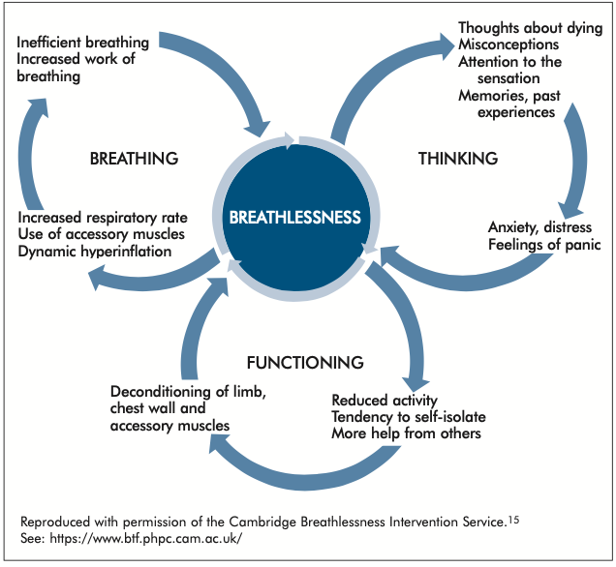
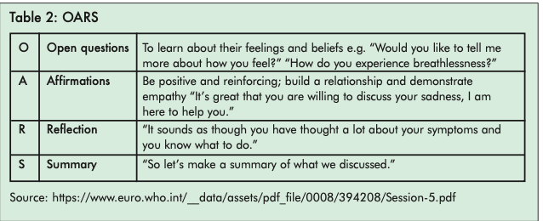
ΧΑΠ και Ψυχική Υγεία: Ολιστική και πρακτική καθοδήγηση για την Πρωτοβάθμια Υγεία
Available at: https://www.ipcrg.org/dth12.

Slide 20
Διάγνωση άγχους
Έχω σταματήσει να βγαίνω έξω, μήπως και μου κοπεί η ανάσα
Πριν τη χρήση ερωτηματολογίου, πρέπει να υποψιαστείτε ότι το άγχος μπορεί να είναι πρόβλημα
Το άγχος μπορεί να επηρεάσει τα συναισθήματα, τις σκέψεις, τις συμπεριφορές και τα συμπτώματα, επομένως οι ενδείξεις σε οποιονδήποτε από αυτούς τους τομείς μπορεί να είναι χρήσιμες
Το άγχος αναδεικνύεται από αισθήματα απειλής και αδυναμίας αντιμετώπισης
Δεν μπορώ να σταματήσω να σκέφτομαι «τι θα κάνω αν δεν μπορώ να πάρω ανάσα»
Νιώθω νευρικός όλη την ώρα σαν να πρόκειται να συμβεί κάτι τρομερό
Η καρδιά μου αρχίζει να χτυπάει δυνατά, ιδρώνω, δεν μπορώ να αναπνεύσω και δεν ξέρω τι να κάνω

Slide 21
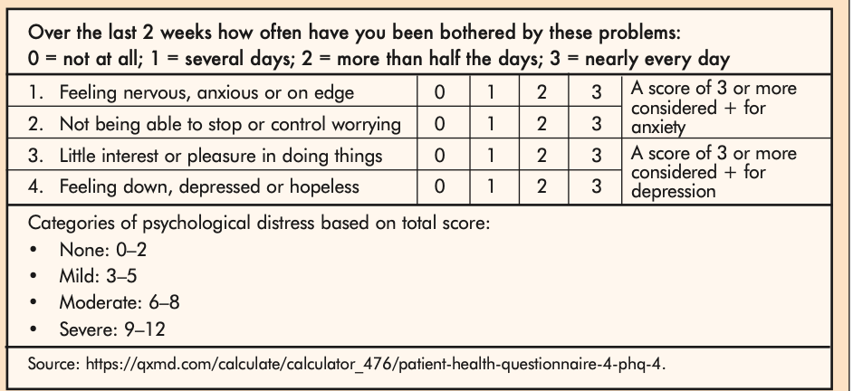
Ανίχνευση προβλημάτων ψυχικής υγείας σε άτομα με ΧΑΠ: PHQ-4
Για μια πολύ σύντομη προσέγγιση της κατάθλιψης και του άγχους
Μπορεί να συμπληρωθεί και διαδικτυακά
Διαθέσιμο στη διεύθυνση: https://www.ipcrg.org/dth12.

Slide 22
Λεπτομερέστερη αξιολόγηση του άγχους: GAD-7
Δίνει έναν πιο ολοκληρωμένο δείκτη του άγχους
Μια βαθμολογία ≥8 υποδηλώνει την ανάγκη περαιτέρω διερεύνησης των συμπτωμάτων
Γενικευμένη αγχώδης διαταραχή 7- στοιχείο (GAD-7)
Τις τελευταίες 2 εβδομάδες, πόσο συχνά σας ενόχλησαν τα ακόλουθα προβλήματα: | Καθόλου | Μερικές μέρες | Περισσότερες από τις μισές μέρες | Σχεδόν κάθε μέρα
1. Νιώσατε νευρικός (ή), αγχωμένος (ή) ή ευερέθιστος (ή); | 0 | 1 | 2 | 3
2. Δεν μπορούσατε να σταματήσετε ή να ελέγξετε την ανησυχία σας; | 0 | 1 | 2 | 3
3. Ανησυχούσατε πολύ για διαφορετικά πράγματα; | 0 | 1 | 2 | 3
4. Δυσκολευόσασταν να χαλαρώσετε; | 0 | 1 | 2 | 3
5. Ήσασταν τόσο ανήσυχος (η) που ήταν δύσκολο να καθίσετε ακίνητος (η); | 0 | 1 | 2 | 3
6. Νοιώθατε ενοχλημένος ή εκνευριζόσασταν εύκολα; | 0 | 1 | 2 | 3
7. Νιώθατε φόβο ότι θα συμβεί κάτι απαίσιο; | 0 | 1 | 2 | 3
Sapra A. Cureus 2020; 21:12.

Slide 23
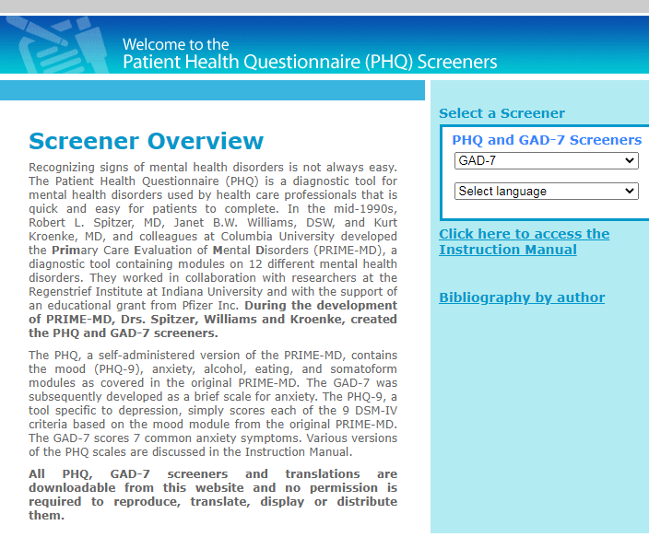
GAD-7
Το GAD-7 είναι διαθέσιμο σε πολλές γλώσσες
Δωρεάν λήψη στον ιστότοπο PHQ: www.phqscreeners.com

Slide 24
Διαχείριση του άγχους
Πολλοί επαγγελματίες αναφέρουν χαμηλή αυτοπεποίθηση στην αντιμετώπιση προβλημάτων ψυχικής υγείας ή ανησυχούν ότι δεν θα έχουν τον χρόνο ή τις δεξιότητες να τα αντιμετωπίσουν. Η ύπαρξη διαθέσιμων επιλογών μπορεί να είναι χρήσιμη:
Παραπομπή για γνωσιακή συμπεριφορική θεραπεία/CBT (πρόσωπο με πρόσωπο, διαδικτυακή ή αυτοβοήθεια έχουν όλα πιθανά οφέλη)¹
ΑΛΛΑ
Ο τρόπος εισαγωγής της ψυχολογικής θεραπείας μπορεί να είναι κρίσιμος για την αποδοχή
1. Williams M. Int J Chron Obstruct Pulmon Dis 2020; 15:903-19.

Slide 25
Γνωσιακή Συμπεριφορική Θεραπεία (CBT)
Οι συστηματικές ανασκοπήσεις ¹⁻⁴ έχουν προτείνει ότι η CBT μπορεί να βελτιώσει:
Κατάθλιψη
Άγχος
Δύσπνοια
Ποιότητα ζωής
Αν και η διάρκεια του χρόνου ώστε να επιτευχθεί όφελος καθώς και η ένταση της απαιτούμενης θεραπείας μπορεί να διαφέρουν ανάλογα με το άτομο
1. Pollok J, et αϊ. Cochrane Database Syst Rev 2019;3:CD012347; 2. Williams M. Int J Chron Obstruct Pulmon Dis 2020;15:903-19; 3. Ma RC, et αϊ. Complement Ther Clin Pract 2020;38:101071; 4. Zhang X, et al. Clin Resp J 2020; 14:891-900.

Slide 26
Συζήτηση CBT ως επιλογή: Κορυφαίες συμβουλές
«Πολλοί άνθρωποι με ΧΑΠ έχουν άγχος, είναι εξίσου σημαντικό να το διαχειριστούμε όπως και η δύσπνοια»
Αναγνωρίστε ότι η ΧΑΠ, όπως όλες οι χρόνιες ασθένειες, μπορεί να επηρεάσει τους ανθρώπους τόσο ψυχολογικά και συναισθηματικά όσο και σωματικά
Εξηγήστε ότι η διαχείριση του άγχους είναι εξίσου σημαντική με τη διαχείριση των σωματικών συμπτωμάτων
Αναφέρετε ότι το άγχος είναι συνηθισμένο στη ΧΑΠ (αλλά αποφύγετε να πείτε ότι είναι φυσιολογικό, γεγονός που υποδηλώνει ότι δεν χρειάζεται να αντιμετωπιστεί)
Αναφέρετε ότι θα θέλατε να τους επανεξετάσετε σε 6-8 εβδομάδες, για να υπογραμμίσετε την αξία της επανεκτίμησης

Slide 27
Εισαγωγή στη CBT
«Γνωρίζουμε ότι η δύσπνοια είναι τρομακτική και μας επηρεάζει τόσο συναισθηματικά όσο και σωματικά. Το να μάθετε πώς να αντιμετωπίζετε αυτόν τον φόβο και το άγχος είναι εξίσου σημαντικό με τη διαχείριση των σωματικών σας συμπτωμάτων. Η CBT είναι ένας τρόπος για να γίνει αυτό και απλώς εξετάζει πώς αλληλεπιδρούν οι σκέψεις, τα συναισθήματα, οι συμπεριφορές και τα συμπτώματά μας».
Όπως με κάθε θεραπεία, είναι σημαντικό να ελέγχετε πόσο πιθανό/σίγουρο είναι ο ασθενής σας να την ακολουθήσει πραγματοποιήσει με μια κλίμακα 1-10
Οι βαθμολογίες 7 ή λιγότερο υποδηλώνουν ότι χρήζει περισσότερη υποστήριξη ή αναθεωρημένο σχέδιο

Slide 28
Άλλες παρεμβάσεις για την αντιμετώπιση της δύσπνοιας μπορεί να βελτιώσουν το άγχος
Παρέμβαση | Σκοπός/στόχος
Ενσυνειδητότητα/διαλογισμός | Η 20 λεπτη ενσυνείδητη αναπνοή μειώνει τη δύσπνοια των αναπνευστικών νοσημάτων και το άγχος/κατάθλιψη σε προχωρημένη νόσο. Μπορεί να αυξήσει την αυτό-αποτελεσματικότητα.
Τεχνικές χαλάρωσης | Ορισμένες ενδείξεις ότι οι παρεμβάσεις χαλάρωσης μπορούν να βελτιώσουν το άγχος, τη δύσπνοια και την κόπωση στη ΧΑΠ. Οι καθοδηγούμενες εικόνες ("σκέφτομαι ένα ωραίο μέρος"), η προοδευτική μυϊκή χαλάρωση και το μέτρημα είναι πιο αποδεκτά.
Βελονισμός/πίεση | Βελτιώνει τη δύσπνοια σε προχωρημένη νόσο και μπορεί να μειώσει το άγχος.
Θεραπεία με τραγούδι | Τα περισσότερα στοιχεία δείχνουν ότι η θεραπεία με τραγούδι μπορεί να βελτιώσει τη λειτουργία των πνευμόνων. Ορισμένα στοιχεία δείχνουν ότι μπορεί να βελτιώσει το άγχος και την ποιότητα ζωής.
Θετική ψυχολογία που δίνει αίσθηση ελέγχου/σιγουριάς | Δεν βασίζεται σε τεκμηρίωση. Ωστόσο, οι ολιστικές υπηρεσίες αντιμετώπισης της δύσπνοιας μειώνουν το άγχος/κατάθλιψη και χρησιμοποιούν θετική ψυχολογία, βελτιώνοντας την αυτό-αποτελεσματικότητα.
Κοινωνική παρουσία | Πειραματικά στοιχεία σε υγιείς εθελοντές για συμμετοχή σε κοινωνικές δράσεις (κοινωνικοποίηση) δείχνουν ότι η κοινωνική παρουσία μειώνει την αντίληψη της δύσπνοιας. Οι ασθενείς περιγράφουν καθησυχασμό από την παρουσία άλλων.
Διαθέσιμο στη διεύθυνση: https://www.ipcrg.org/dth12.

Slide 29
Διακοπή καπνίσματος σε άτομα με ΧΑΠ και ψυχικές διαταραχές
Τα προβλήματα ψυχικής υγείας συνδέονται αρνητικά με την επιτυχή διακοπή του καπνίσματος ^{1,2}
Οι καπνιστές με προβλήματα ψυχικής υγείας τείνουν να είναι: ^{3,4}
Πιο εθισμένοι στο κάπνισμα
Καπνίζουν περισσότερα τσιγάρα
Πιο πιθανό να υποτροπιάσουν
Απαιτείται υποστήριξη για επαναλαμβανόμενες προσπάθειες διακοπής
Σε αντίθεση με την γενικότερη πεποίθηση, η διακοπή του καπνίσματος μειώνει το άγχος και την κατάθλιψη και το μέγεθος της επίδρασης είναι τόσο μεγάλο ή μεγαλύτερο από την χορήγηση αντικαταθλιπτικών για διαταραχές διάθεσης και άγχους ¹
1. IPCRG Desktop Helper, No 12. Διαθέσιμο στη διεύθυνση: www.ipcrg.org/dth12 ; 2. Hashimoto R, et al. Respir Investig 2020;58:387-94; 3. Royal College of Physicians, Royal College of Psychiatrists, 2013; 4. Ho SY, et al. Gen Hosp Psychiatry 2015; 37:399-407.

Slide 30
Υποστήριξη της διακοπής του καπνίσματος
Επαγγελματίας υγείας |  | Ανταπόκριση ασθενούς
ΡΩΤΗΣΤΕ για την καπνιστική συνήθεια σε κάθε συνάντηση -“ Βλέπω από τα αρχεία σου ότι κάπνιζες μέχρι πρόσφατα. Εξακολουθεί να ισχύει αυτό;» |  | « Ναι, καπνίζω 15 τσιγάρα την ημέρα για περίπου 40 χρόνια, χωρίς προηγούμενη προσπάθεια διακοπής του καπνίσματος»
ΣΥΜΒΟΥΛΕΥΣΤΕ σχετικά με αποτελεσματικούς τρόπους διακοπής του καπνίσματος (και εάν είναι απαραίτητο, για τους κινδύνους του καπνίσματος) -«Γνωρίζετε τον καλύτερο τρόπο για να σταματήσετε το κάπνισμα ή να μειώσετε τον κίνδυνο;» |  | «Όχι πραγματικά, δεν το έχω σκεφτεί ποτέ μέχρι τώρα που με ρωτάτε»
ΔΡΑΣΤΕ σύμφωνα με την ανταπόκριση του ασθενούς -"Θα θέλατε να μιλήσουμε για τις διαθέσιμες επιλογές για την διακοπή του καπνίσματος;" |  | “Ναι, θα ήταν χρήσιμο”
Καταγράψτε την αλληλεπίδρασή σας στις σημειώσεις του ασθενούς

Slide 31
Η επανεξέταση του Γιάννη
Συζητήστε για το ότι η ΧΑΠ είναι μια δύσκολη κατάσταση για να ζήσει
Κάντε το PHQ-4 και σημειώστε ότι απαιτείται περαιτέρω αξιολόγηση για το άγχος – βαθμολογήσατε με 10 στο GAD-7
Σημειώστε ότι αυτή τη στιγμή δεν παρουσιάζει συμπτώματα κατάθλιψης, αλλά σημειώστε ότι θα το παρακολουθήσετε και στην επόμενη επίσκεψη
Κανονίστε για CBT (παραπομπή ή προγραμματίστε μια επίσκεψη σε μεταγενέστερη ημερομηνία)
Συμφωνείστε επίσης σε μια τηλεφωνική επικοινωνία για να δείτε πώς εξελίσσεται η CBT σε 6-8 εβδομάδες
ΡΩΤΗΣΤΕ/ΣΥΜΒΟΥΛΕΨΤΕ/ΔΡΑΣΤΕ για τη διακοπή του καπνίσματος και προγραμματίστε μια συνάντηση για να συζητήσετε επιλογές με τον Γιάννη

Slide 32
ΣΥΝΟΨΙΖΟΝΤΑΣ
Κατά την εξέταση ενός ατόμου με ΧΑΠ αξιολογήστε όλες τις συννοσηρότητες
Να είστε σε εγρήγορση για το άγχος και την κατάθλιψη
Η διάγνωση και οι παρεμβάσεις για τη θεραπεία του συνυπάρχοντος άγχους και/ή της κατάθλιψης σε άτομα με ΧΑΠ θα βελτιώσουν την ποιότητα ζωής τους και την έκβαση της ΧΑΠ

